Slide 1
Inn i mellom & rundt omkring.
En forsvarstale (?) for de små bygningene vi egentlig ikke har bruk for lenger.

Slide 3
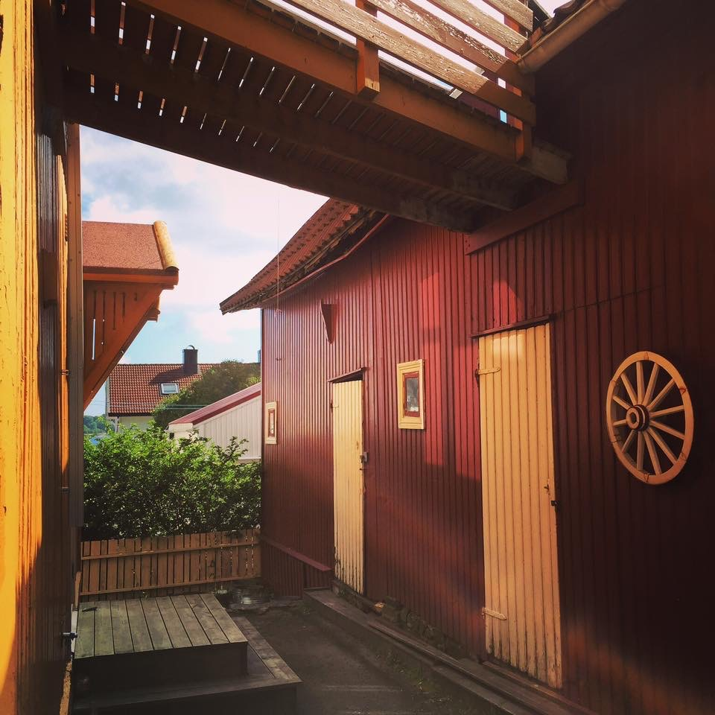

Slide 4
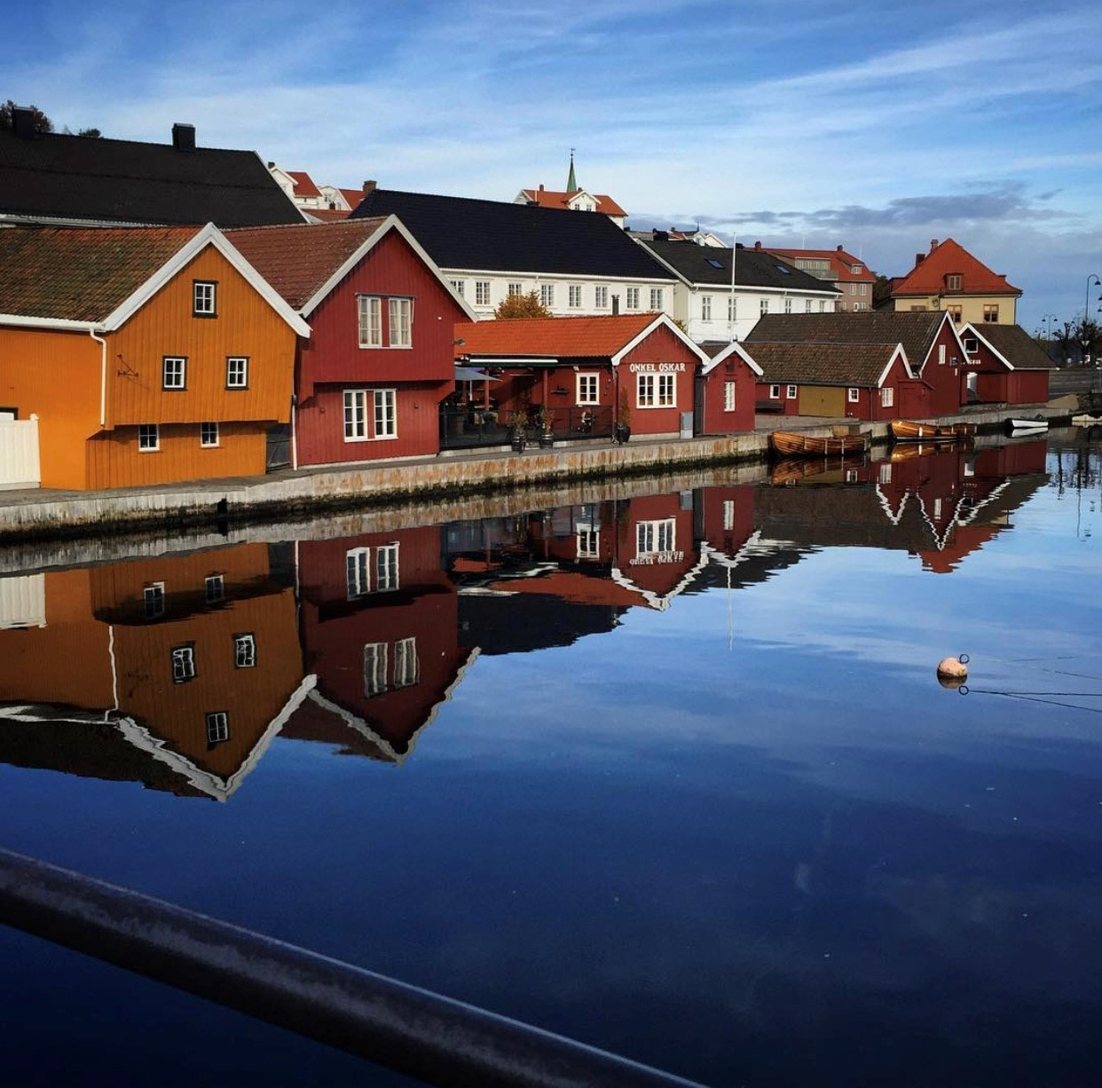

Slide 5
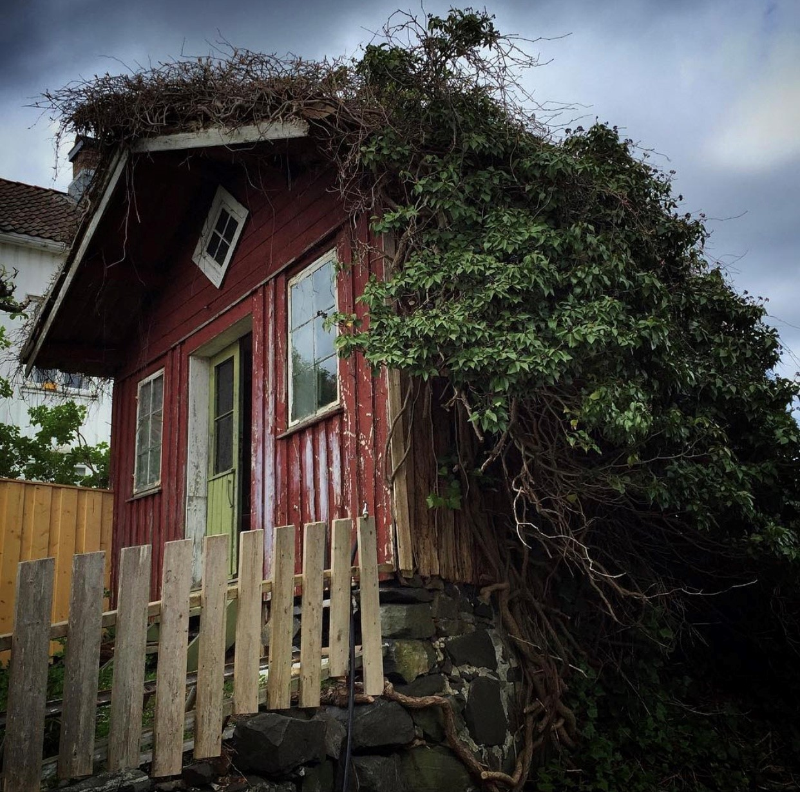

Slide 8
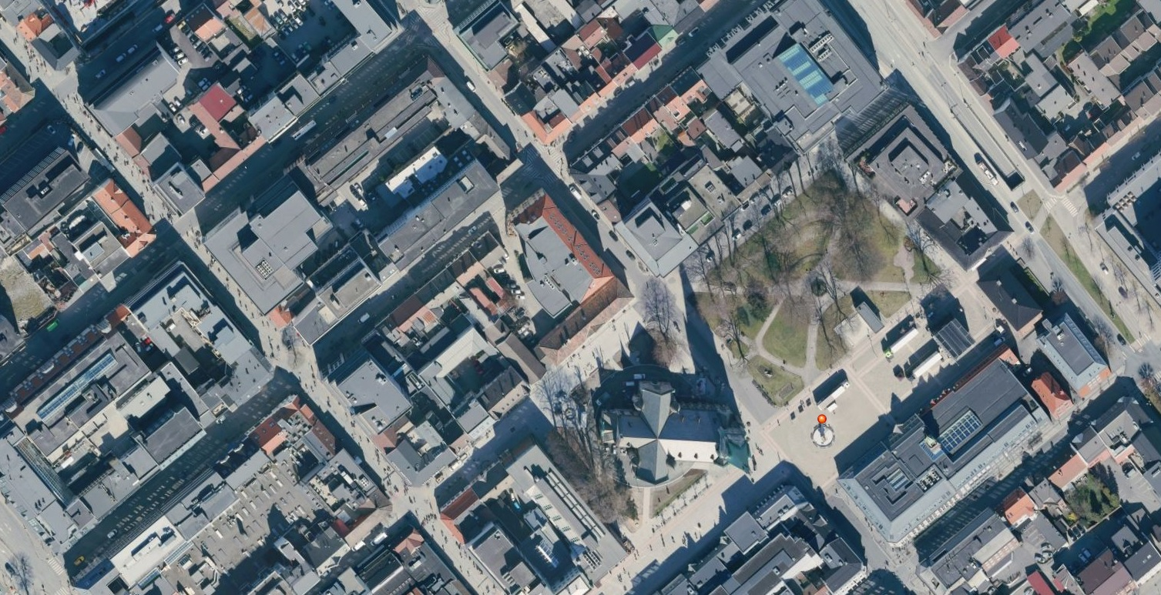
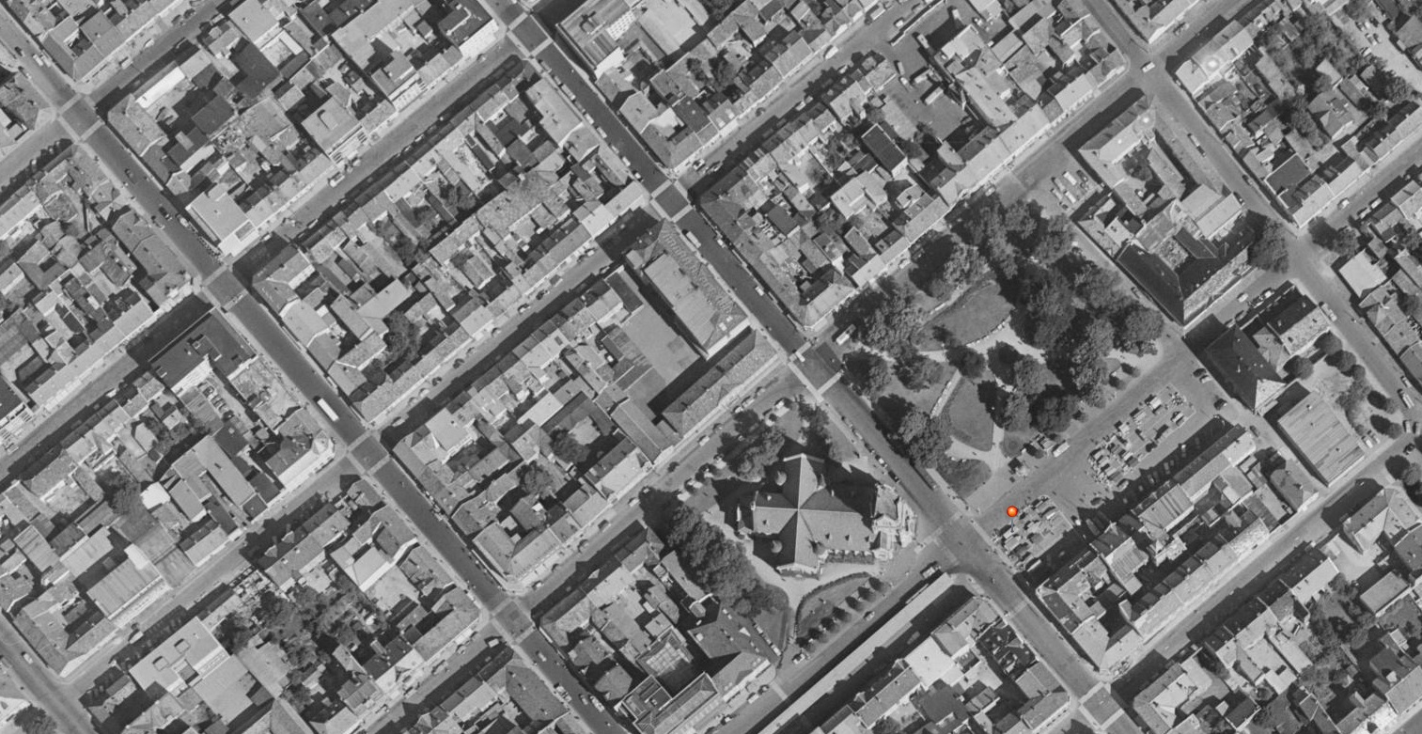

Slide 9
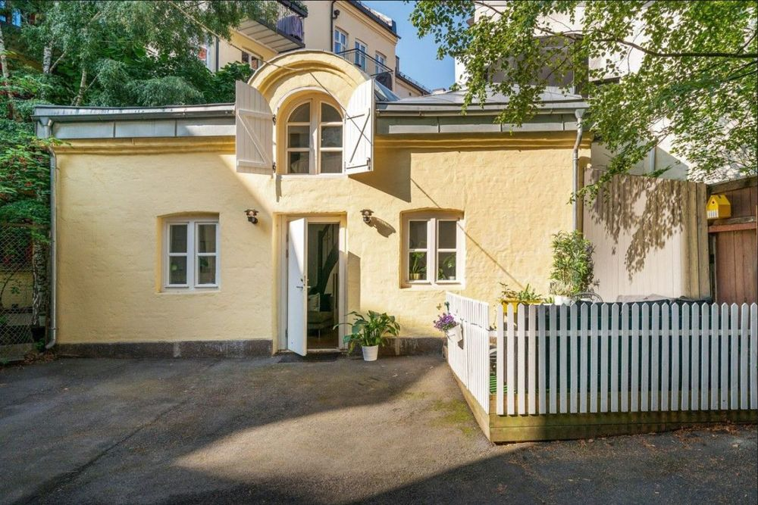

Slide 13
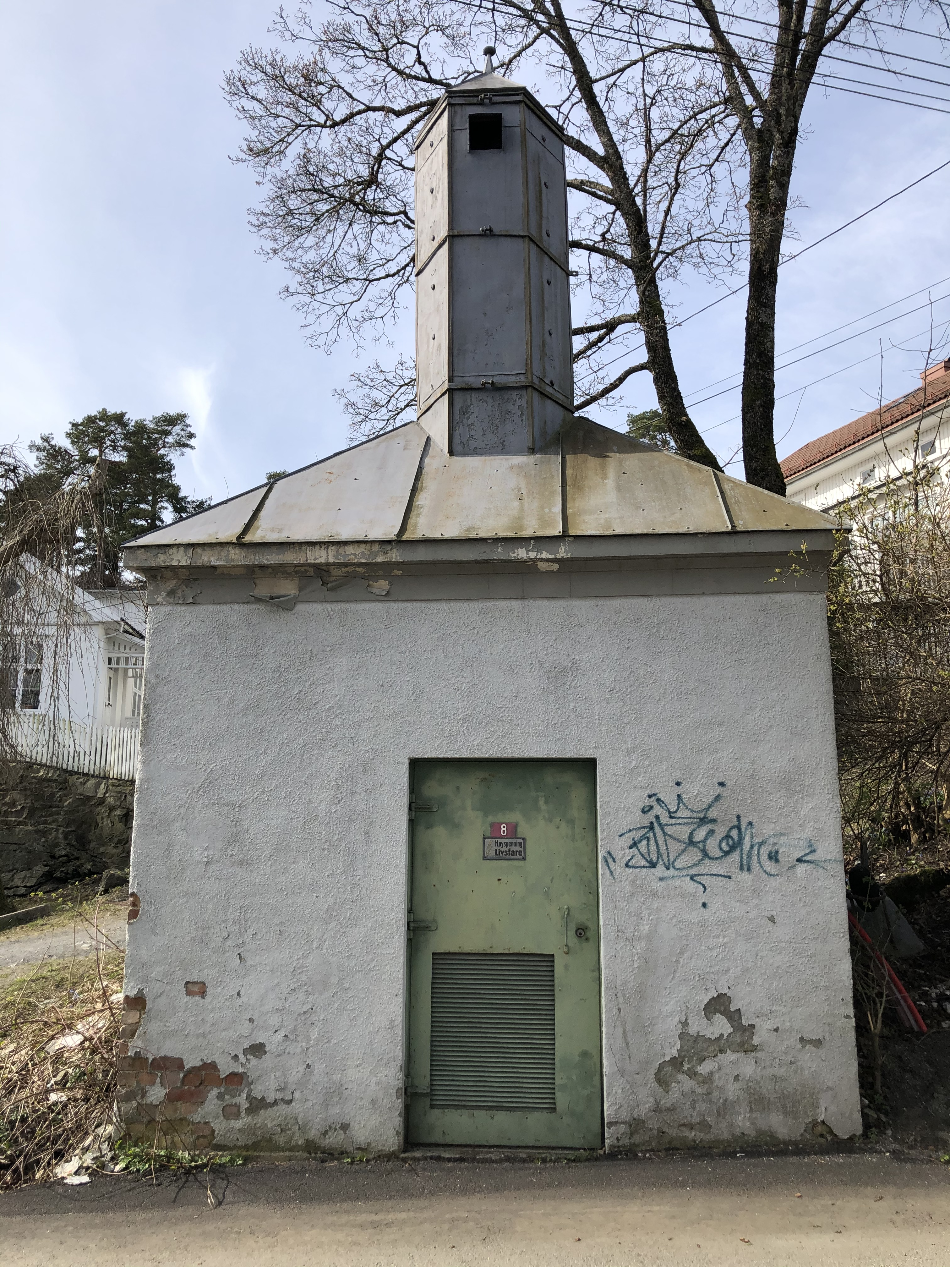

Slide 20
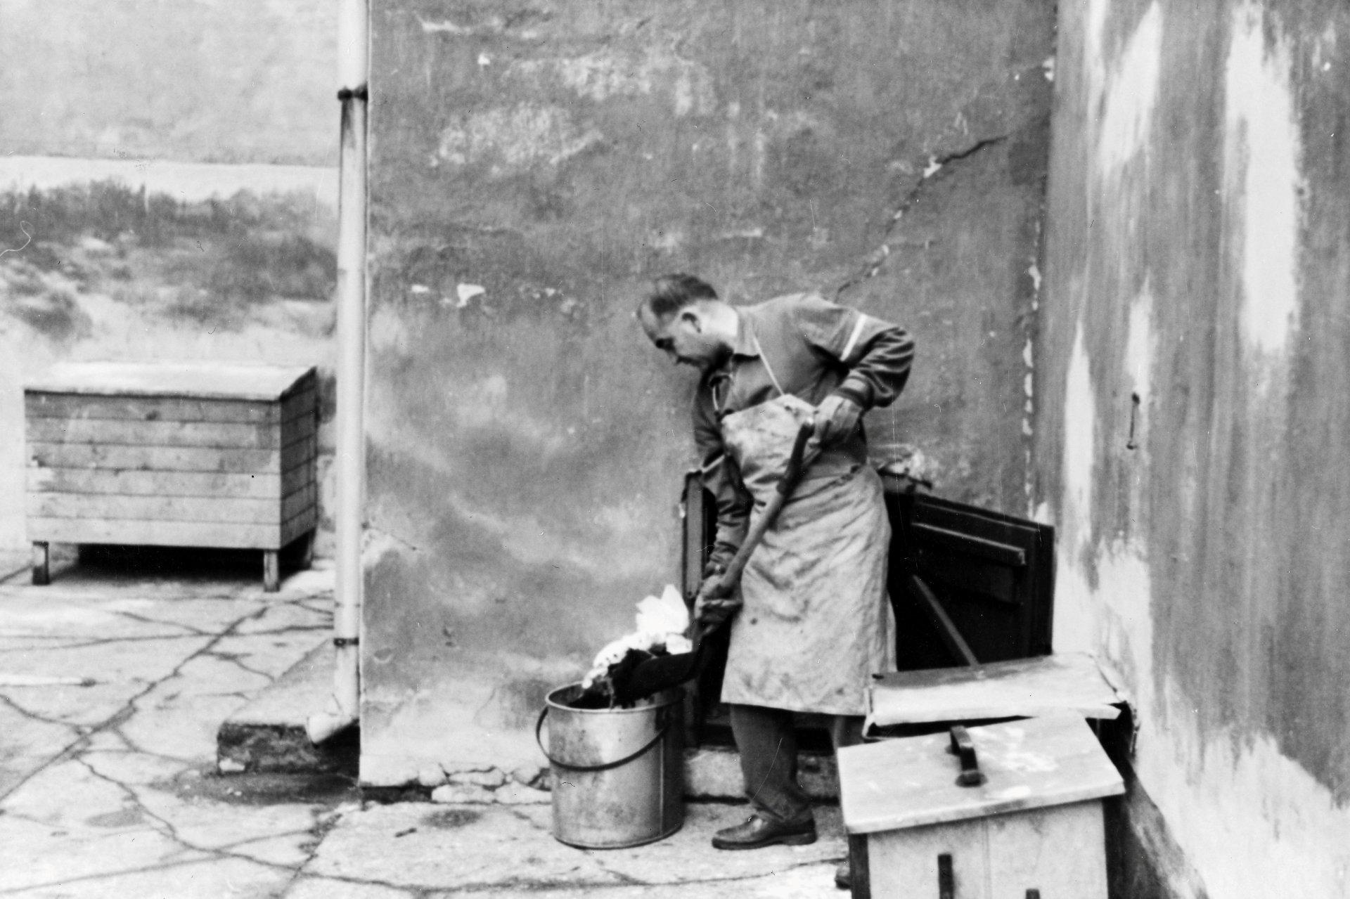

Slide 21
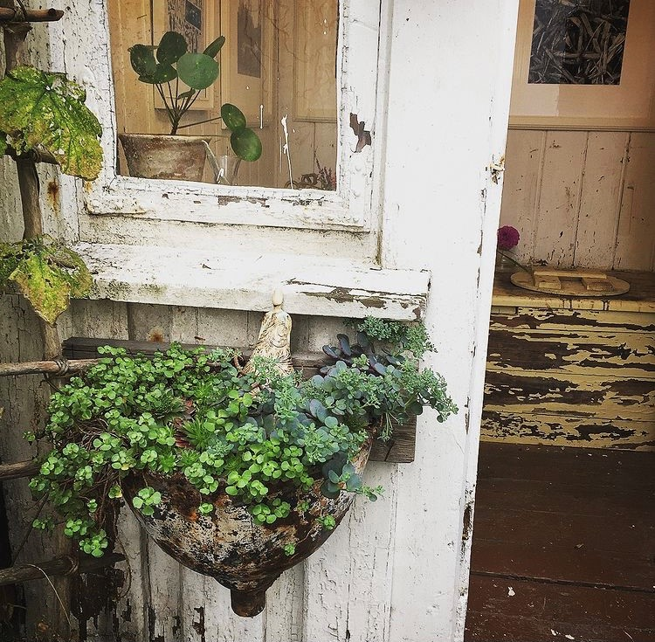

Slide 22
Apotekerens stall i Risør
Bygd etter bybrannen, antageligvis 1864.
Stall til to hester på gateplan + luke til tømming av utedo.
Luke/dør til inntak av høy på fasaden mot gaten.
Inngang fra hagen til utedo, hønsehus og oppbevaring.
Apotekets lager på loftet.

Slide 24
Ca. 1910-1915

Slide 25
Branntakst
1900 «I syd fra litr. a (punkt a = våningshuset) avstand 2,20 m er 1 etasjes ufyldt bindingsverksbygning, bordkledd, nerdel og loft-___, 8,50 m lang, 5,50 m dyp, største høyde 5,20 m og minste 3,20 m, danner 2 rom med 2 dører og 1 vindu, samt 1 lem til lokum og vedbod, 1 trapp til loftet, der er 1 rom med 1 vindu. Under bygningen er gråsteinsmur på 2 kanter, lang og dyp som samme, største høyde 1,5 m og minste 0,20 m, blir taksert for 80 kroner. Bygningen der er uforandret og ____ vedlikeholdt…..»
1864 Forholdsvis lik tekst som den fra 1900, men med mål i alen, mulig at det er noen små forskjeller i tekst, men denne er ikke transkribert.
1911 Lik tekst bortsett fra at det nevnes at bygningen er malt og taket er tegldekket.

Slide 26
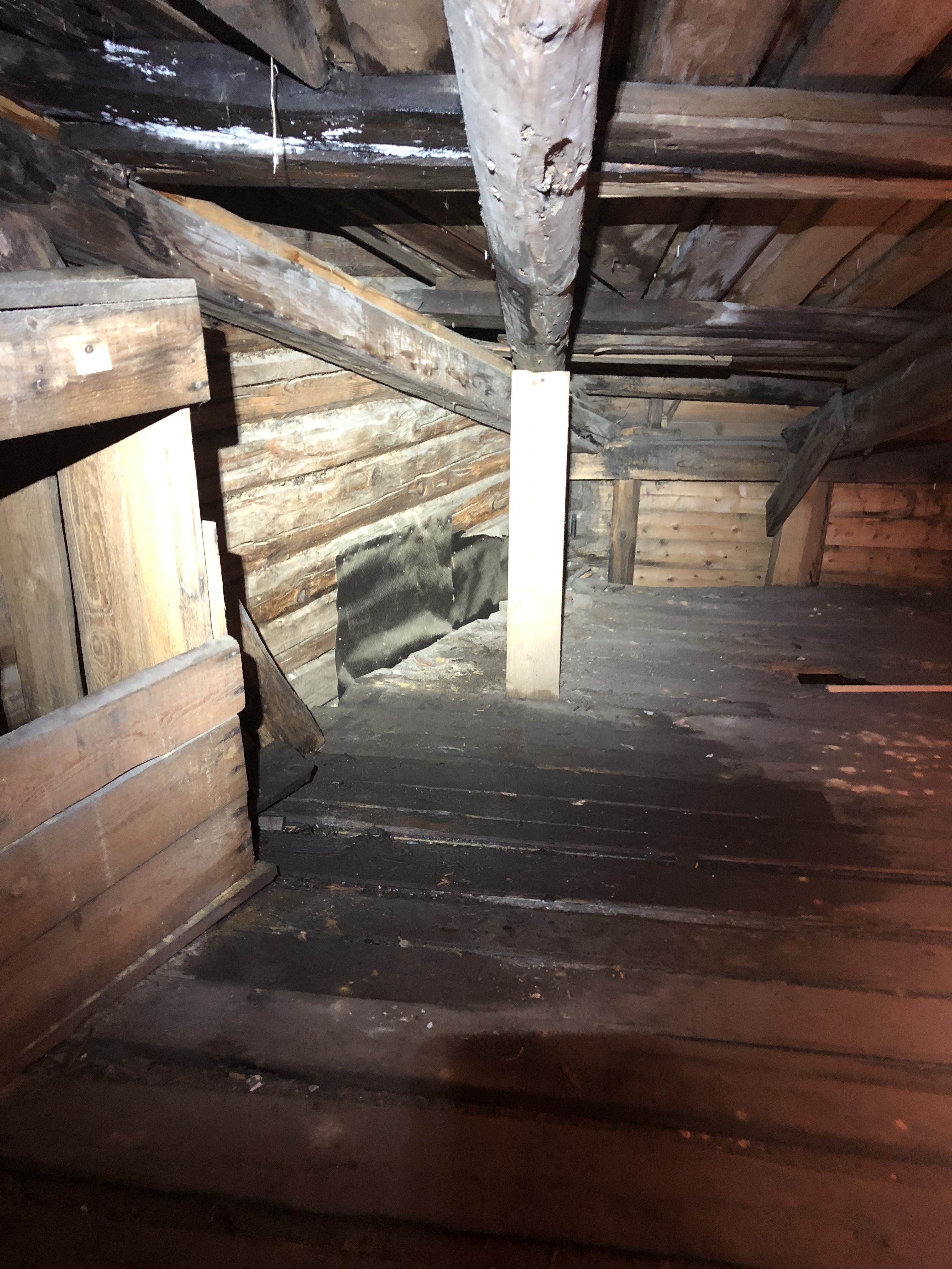

Slide 27
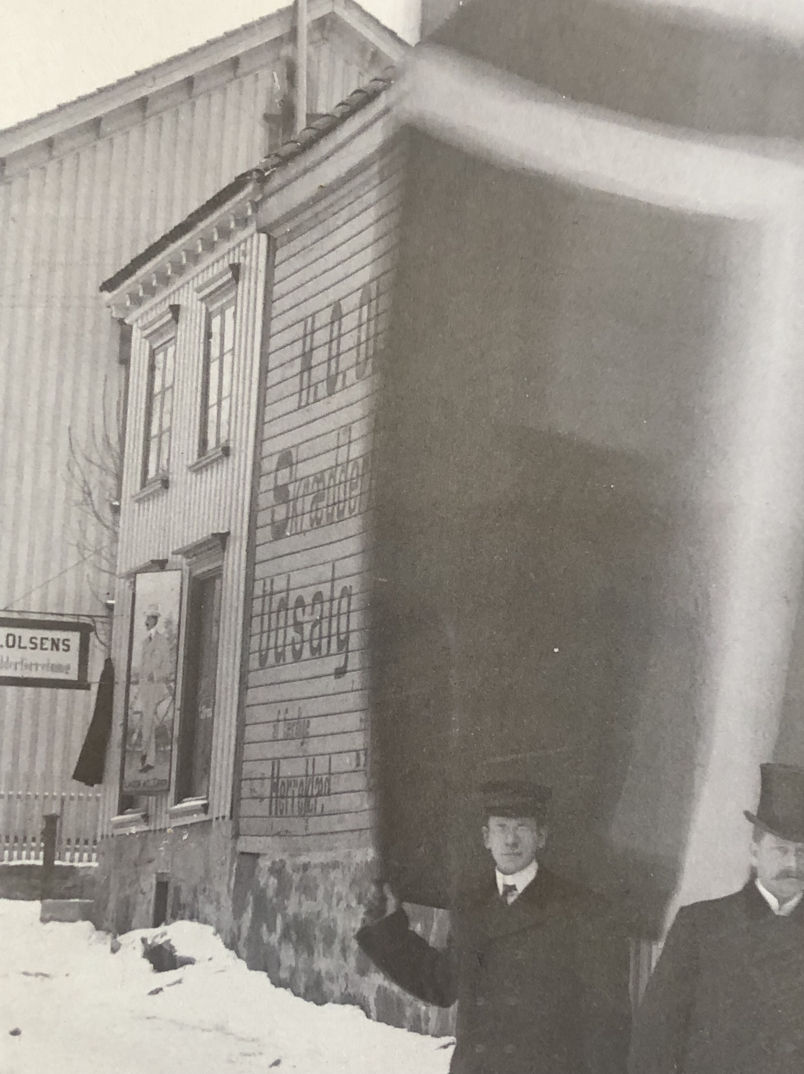

Slide 28
Takk for meg!
tanja.roskar@multiconsult.no

